Slide 1
Orientador: Prof. Doutor Vítor Manuel Ferreira dos Santos
17 Dezembro 2010
Universidade de Aveiro
Departamento de Engenharia Mecânica
Laboratório de Automação e Robótica
Bin-picking de objectos toroidais
Luís Rodrigues
Notes:
Bom dia obrigado pela vossa presença…
Levar apontador…
Agradecer ao professor Victor Santos, Colegas e ao Doutor António Manuel

Slide 2
Resumo
Resumo
Objectivos
Motivação
Sistema experimental
Arquitectura de software
Detecção e caracterização de objectos
Seguimento ataque e recolha de objectos
Resultados
Conclusões

Slide 3
Objectivos
Introdução
Sistema automático capaz de apanhar objectos toroidais, neste caso em concreto pneus.
Desenvolver um conjunto de procedimentos e algoritmos de localização e orientação dos objectos.
Recolha de dados sensoriais.
Os objectos devem ser pegados um a um.
Posicionar o braço robótico, num procedimento dinâmico para se poder fazer a sua validação.

Slide 4
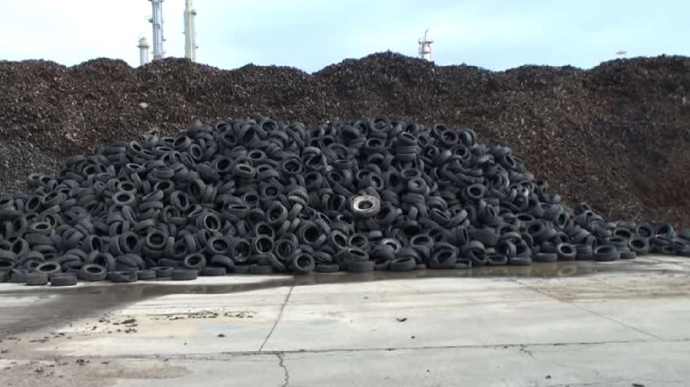
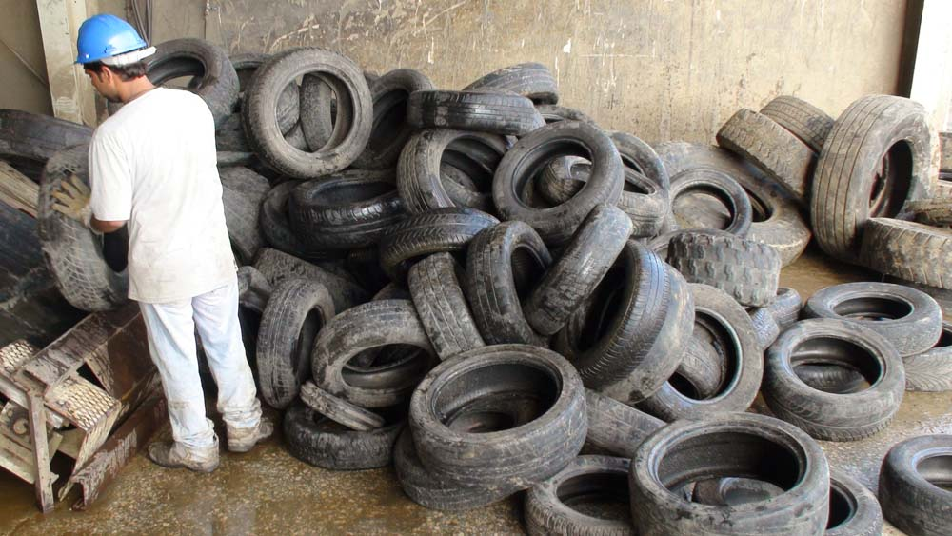
Motivação
Introdução
Reciclagem de pneus:
Pneus amontoados numa pilha
Pegados um a um por um operador
Trabalho duro
Desmotivante
Possível solução:
Sistema bin-picking para apanhar os pneus
Pneus apanhados directamente da pilha.

Slide 5
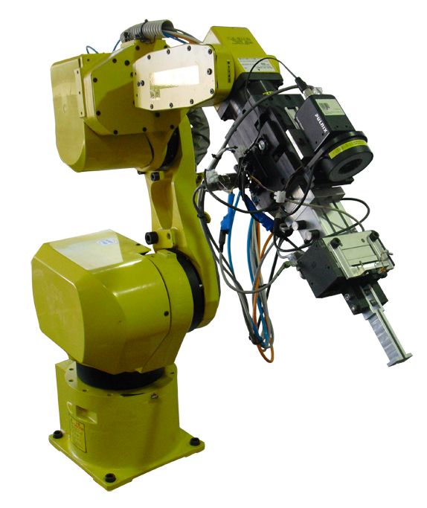
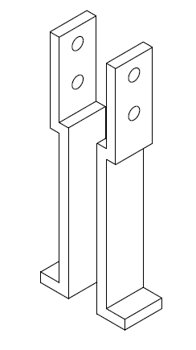
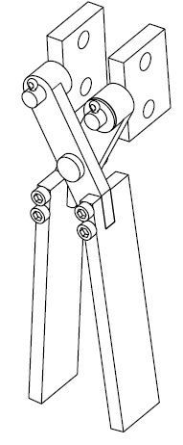
Dispositivos de actuação
Sistema experimental
Permitem fazer a preensão dos objectos.
Robô FANUC M-6iB/6S:
6 juntas
Alcance de 1373mm
Carga máxima de 6kg
Velocidade máxima de 2m/s
A garra foi desenvolvida tendo em conta as dimensões e forma dos objectos.

Slide 6
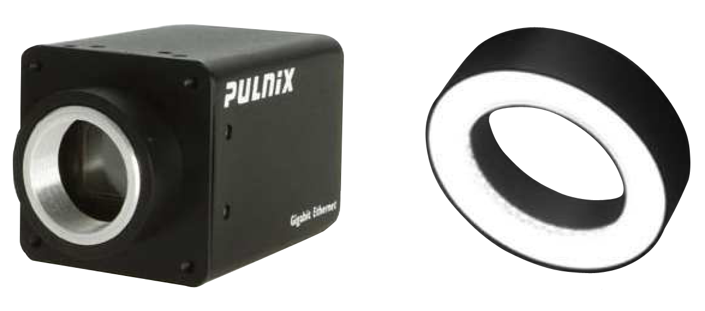
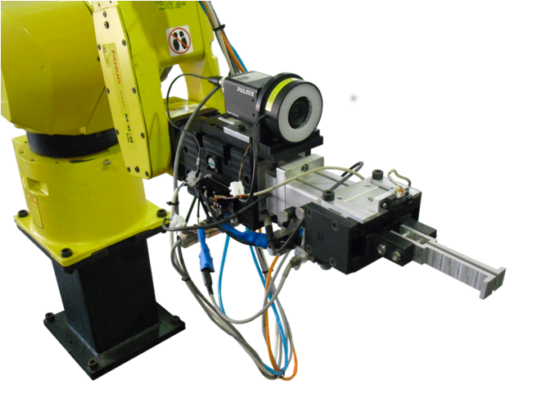
Dispositivos de percepção
Sistema experimental
Câmara PULNIX TMC-1327GE:
Posicionada no braço do robô.
Auxilio de um anel de LEDs para melhorar a qualidade das imagens.
Sensor de distância Sharp GP2D12
Utiliza infravermelhos.
Alcance de 10 a 80 cm.
25Hz de frequência de aquisição.
Fornece informação acerca da profundidade dos objectos.

Slide 7
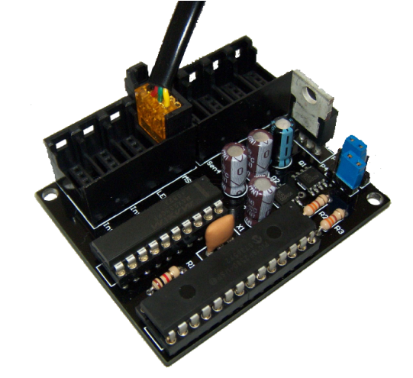
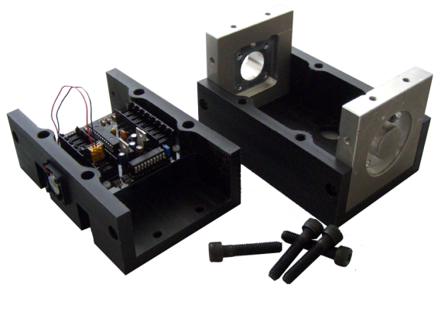
Comunicação PC - dispositivos
Sistema experimental
A Unidade de Actuação permite:
Recolher dados do sensor
Fazer a actuação da garra.
A Unidade Geral de Interface (UGI):
É a ponte de ligação entre PC e a Unidade de Actuação
Permite comutar a iluminação localizada
Permite ligar outros dispositivos que não foram utilizados.
Unidade de
actuação
UGI

Slide 8
Objectos toroidais
Sistema experimental
Características:
Pequenas réplicas de pneus .
Foram utilizados 3 tipos.
Apresentam diferentes formas e dimensões.
Os pneus a apanhar estão colocados numa pilha.
Podem apresentar qualquer orientação.

Slide 9
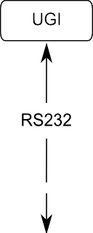
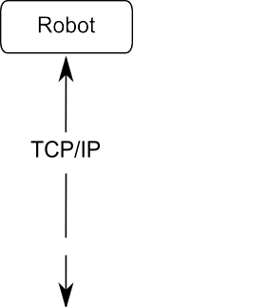
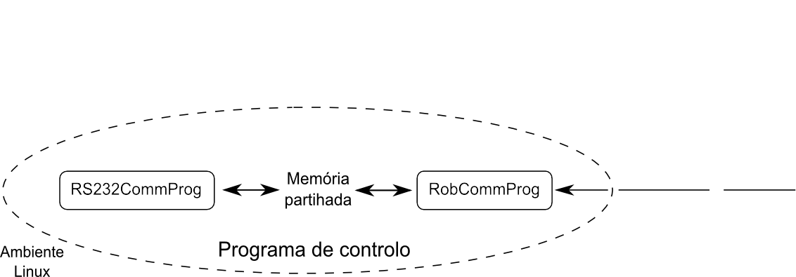
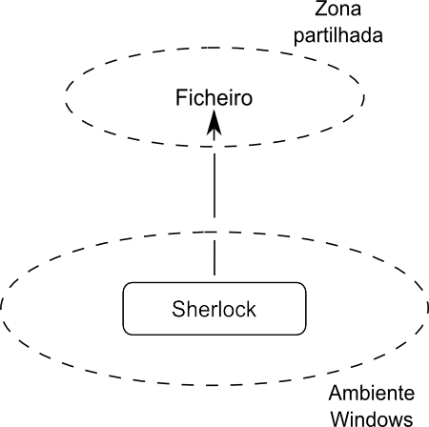
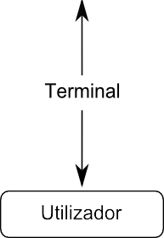
Arquitectura de software
Arquitectura de software

Slide 10
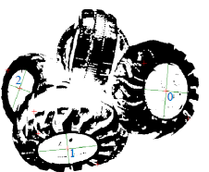
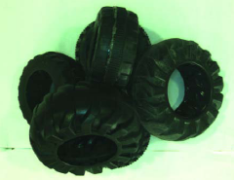
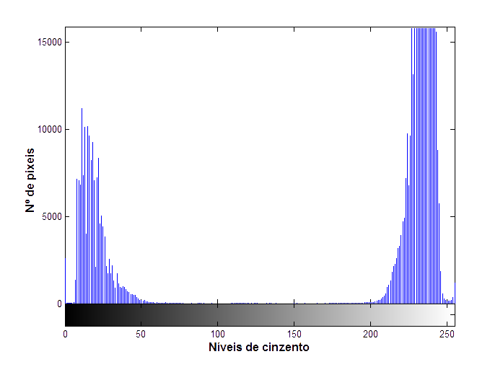
Objectos candidatos
Detecção e caracterização de objectos
Características:
Têm forma circular.
Apresentam forma elíptica quando em planos inclinados.
Detecção de objectos através da zona dos furos dos pneus.
Tratamento de imagem:
Imagem em níveis de cinzento
Selecção de valores numa determinada gama
O fundo e as sombras no interior dos objectos são evidenciados.

Slide 11
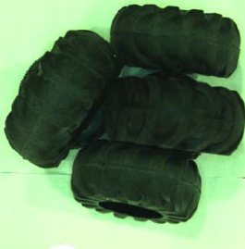
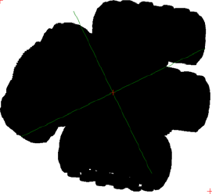
Objectos não identificados
Detecção e caracterização de objectos
Por vezes não são detectados objectos candidatos na imagem, mas há pneus no espaço de trabalho.
Acontece por exemplo quando os pneus estão na vertical, e só se vê o bordo do pneu.
É feita uma limitação de níveis de cinzento da imagem com valores diferentes.

Slide 12
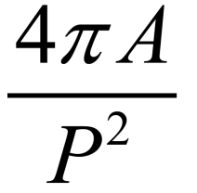
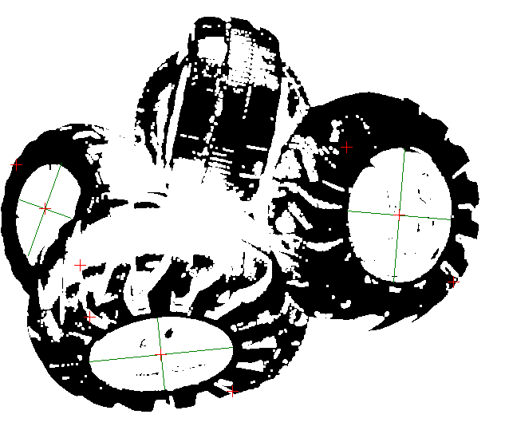
Propriedades dos objectos
Detecção e caracterização de objectos
Objecto
A circularidade – grau de similaridade entre o objecto e um círculo
Razão entre eixos da elipse que contém o objecto
Factor de forma
Área dos objectos
Círculo
Eixos da elipse

Slide 13
Combinação de propriedades
Detecção e caracterização de objectos
Necessidade de utilizar várias propriedades para determinar o melhor candidato.
Objectos em planos horizontais têm, em geral, valores de circularidade e RE elevados (>=0.85).
Objectos em planos inclinados e alguns objectos falsos têm valores de circularidade e RE mais baixos (<0.85).

Slide 14
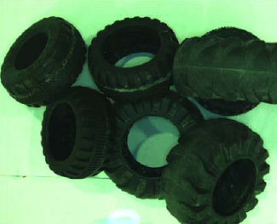
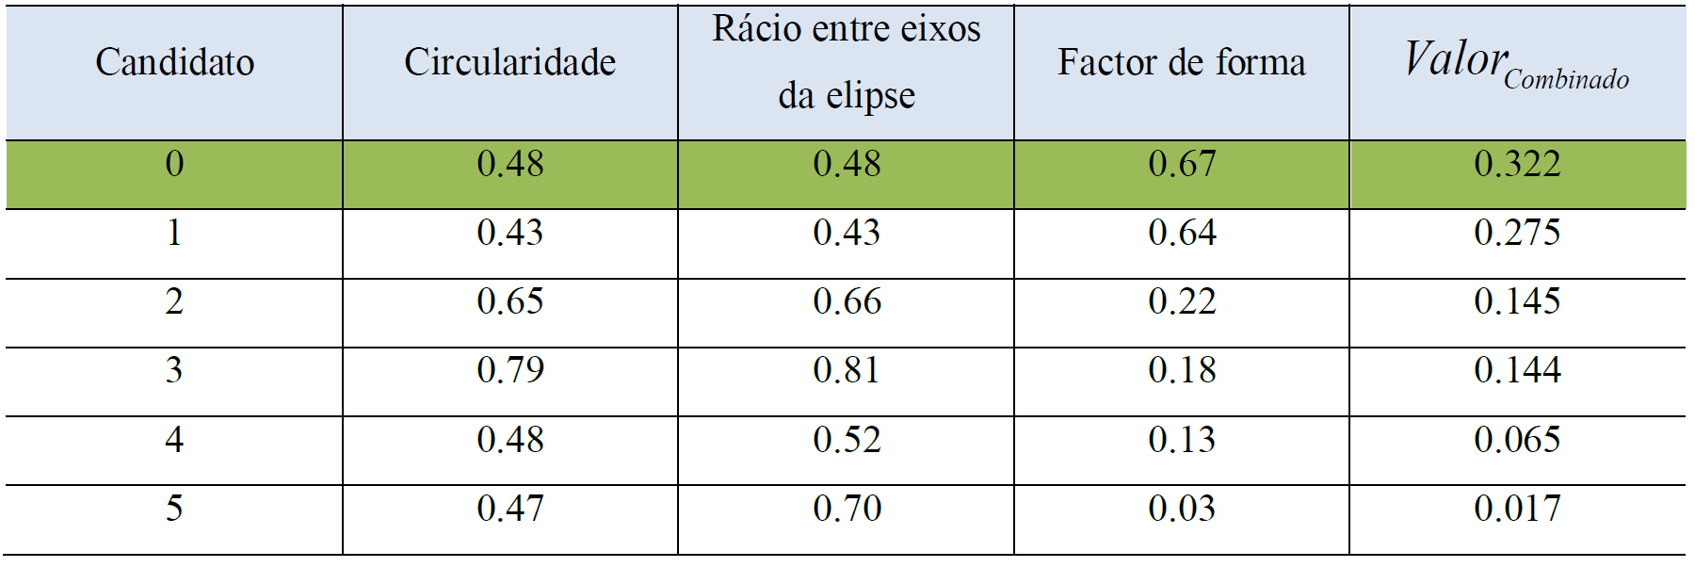
Exemplo
Detecção e caracterização de objectos
Formação de um
falso objecto

Slide 15
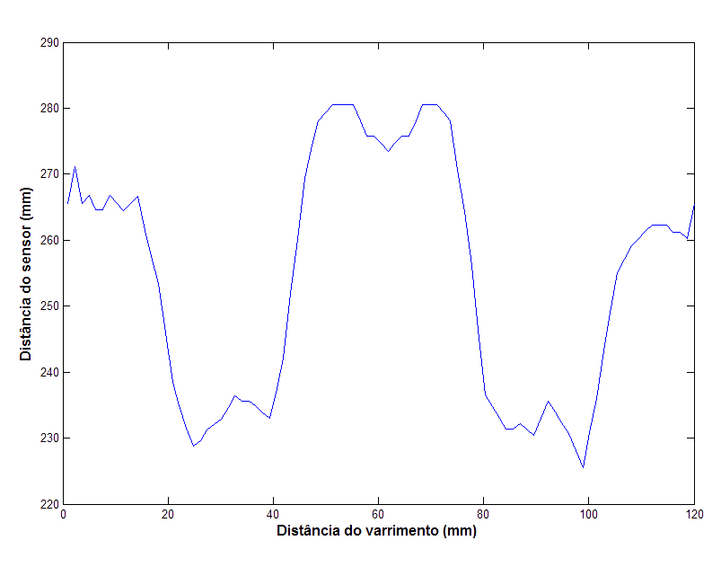
Obtenção da altura do pneu
Seguimento, ataque e recolha dos objectos
Depois de o robô encontrar o objecto com a câmara é feito o varrimento com o sensor.
A altura é obtida através de um varrimento linear com o sensor de distância.
Obtenção de um perfil em que são detectados os bordos do pneu.
Centro do pneu
Bordos do pneu

Slide 16
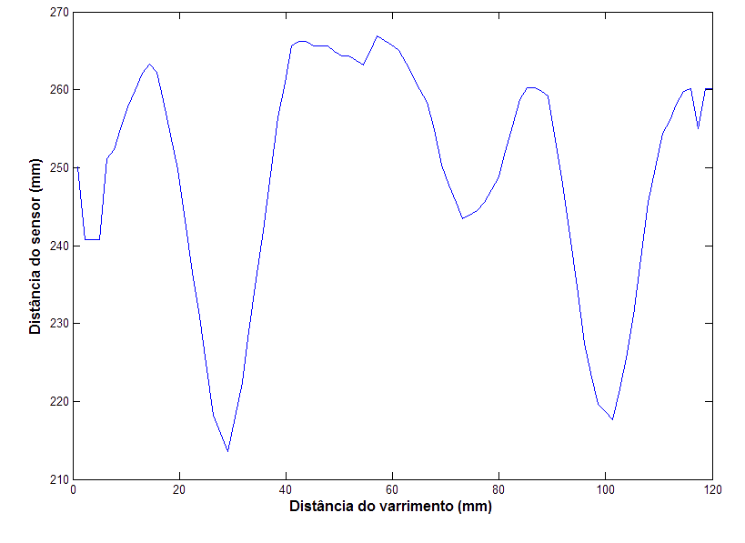
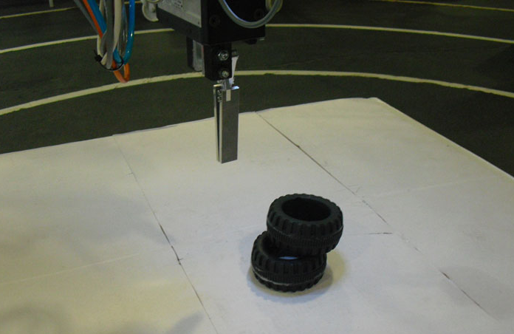
Análise do perfil de distâncias
Seguimento, ataque e recolha dos objectos
O varrimento está centrado relativamente ao objecto.
O bordo posterior é obtido analisando os dados do centro até ao final.
Bordo anterior
Bordo posterior
Procede-se de forma semelhante para determinar o bordo anterior.

Slide 17
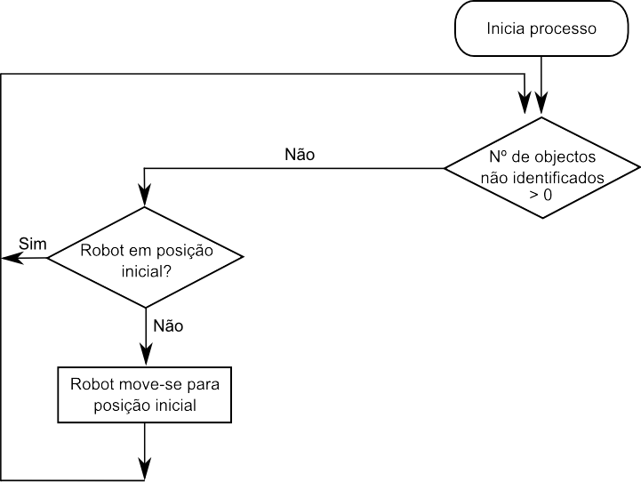
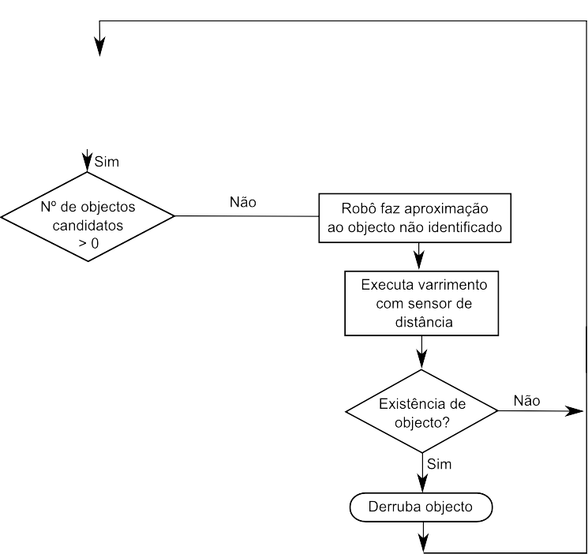
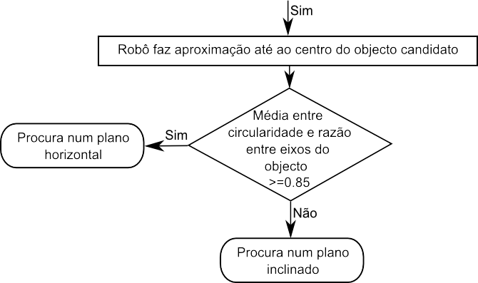
Validação dos candidatos
Seguimento, ataque e recolha dos objectos

Slide 18
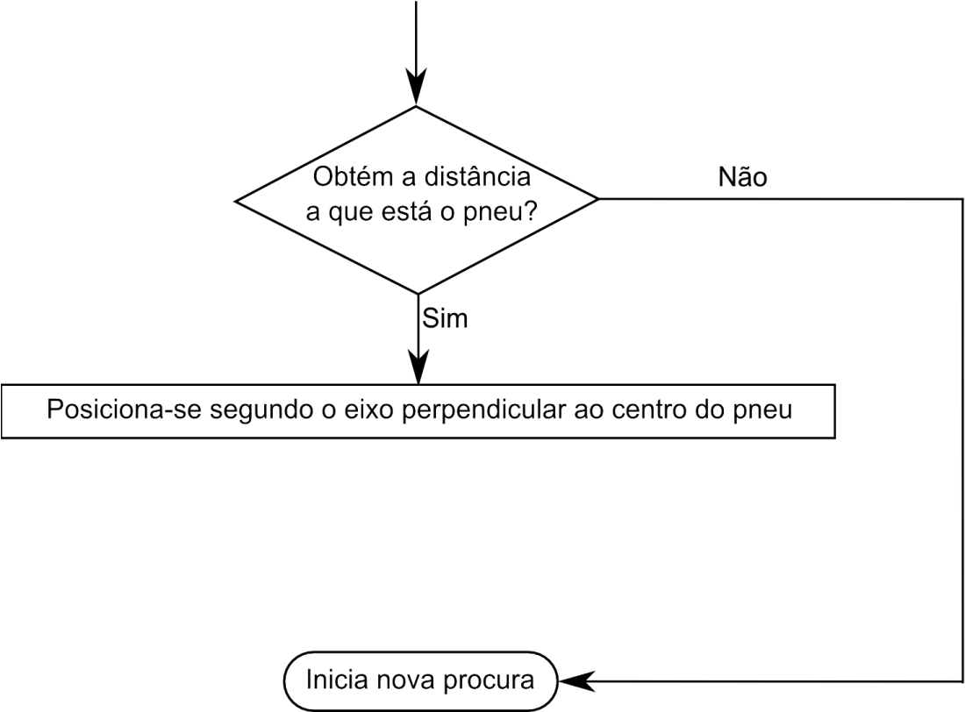
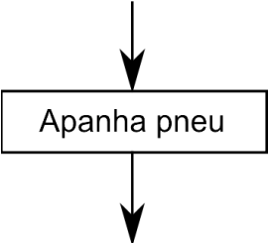
Objectos em posição horizontal
Seguimento, ataque e recolha dos objectos

Slide 19
Objectos em posição horizontal
Seguimento, ataque e recolha dos objectos

Slide 20
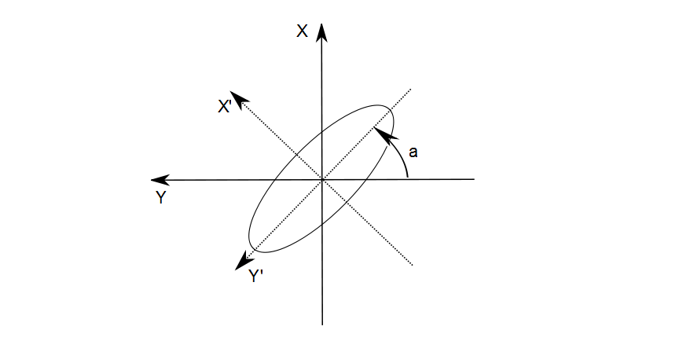
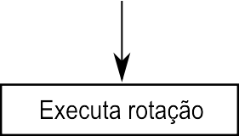
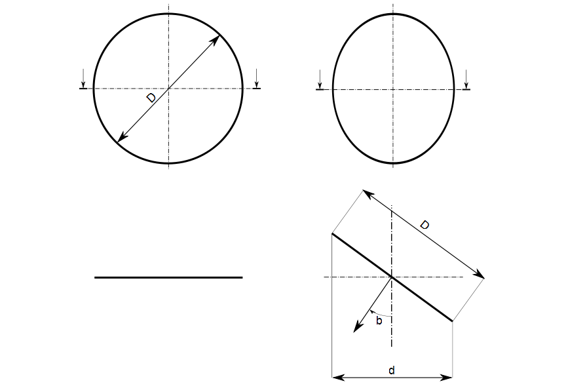
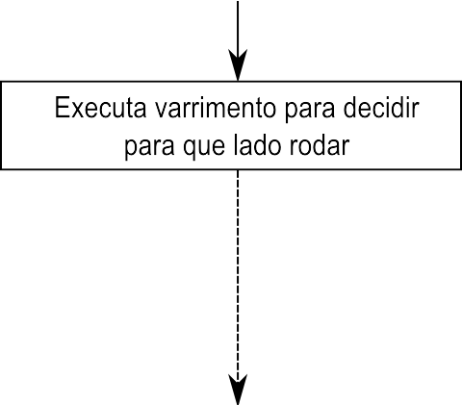
Objectos num plano inclinado
Seguimento, ataque e recolha dos objectos

Slide 21
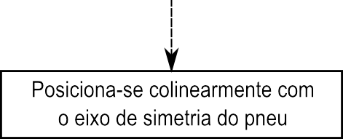
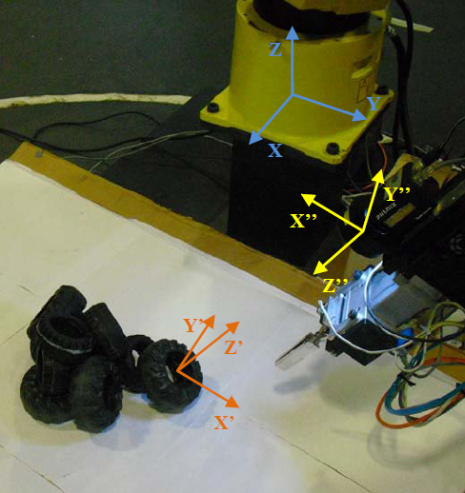
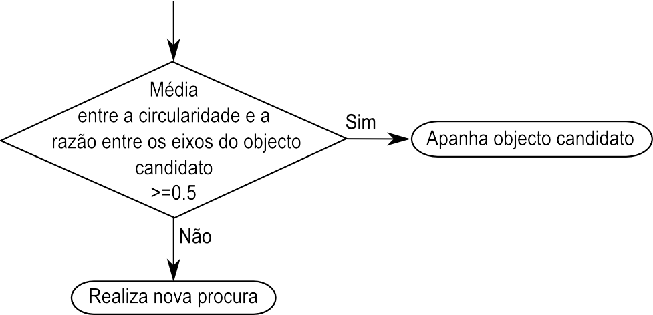
Objectos num plano inclinado
Seguimento, ataque e recolha dos objectos
G
g
o

Slide 22
Objectos num plano inclinado
Seguimento, ataque e recolha dos objectos

Slide 23
Objectos não identificados
Seguimento, ataque e recolha dos objectos

Slide 24
Pilha de pneus
Resultados
Velocidade (6x)

Slide 25
Resultados
Resultados
Grande percentagem de pneus apanhados apenas com uma tentativa
Tempo de ciclo um pouco elevado principalmente devido aos varrimentos.

Slide 26
Conclusões e trabalho futuro
Conclusões e trabalho futuro
O sistema desenvolvido é capaz de apanhar objectos toroidais independentemente da orientação e com diferentes dimensões.
O tempo de ciclo é um pouco elevado principalmente devido aos varrimentos.
Possível trabalho futuro:
Desenvolver um software para outras peças mais complexas.
Sistema para apanhar peças do interior de um caixote.

Slide 27
Orientador: Prof. Doutor Vítor Manuel Ferreira dos Santos
17 Dezembro 2010
Universidade de Aveiro
Departamento de Engenharia Mecânica
Laboratório de Automação e Robótica
Bin-picking de objectos toroidais
Luís Rodrigues
Obrigado pela vossa atenção !

